Slide 1

Оліх Олег Ярославович
olegolikh@knu.ua
записи лекцій
https://www.youtube.com/playlist?list=PLcI6FxPn77NUb9LwsOkDnqmDkPjb4F-FI

Slide 2
Еквівалентні моделі бар’єрних напівпровідникових структур та визначення параметрів

Slide 3


напівпровідники

Slide 4
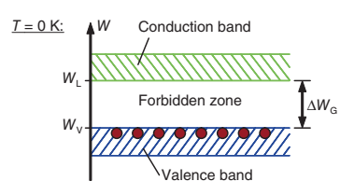
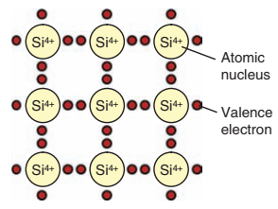
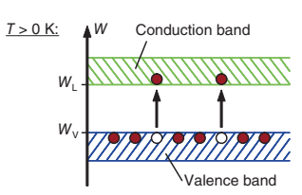
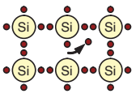
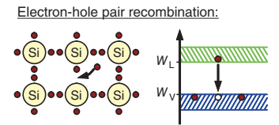
власні напівпровідники

Slide 5

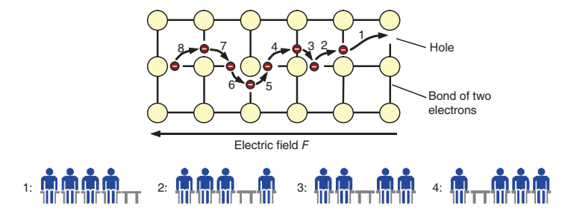
напівпровідники, провідність

Slide 7
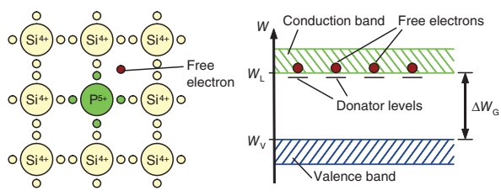
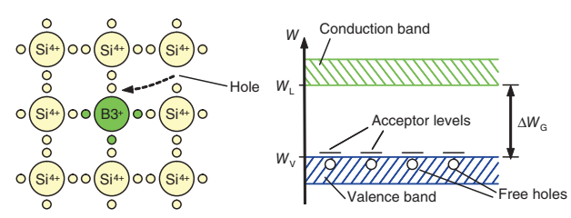
домішкові напівпровідники

Slide 8


p-n перехід

Slide 10


Slide 11
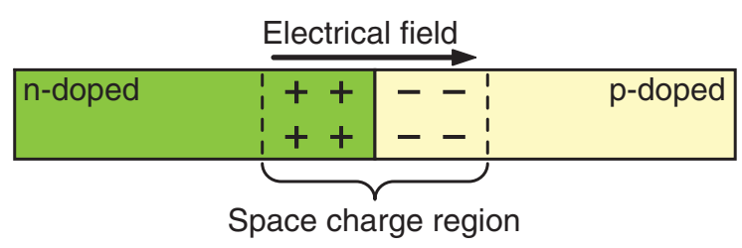

p-n перехід

Slide 12
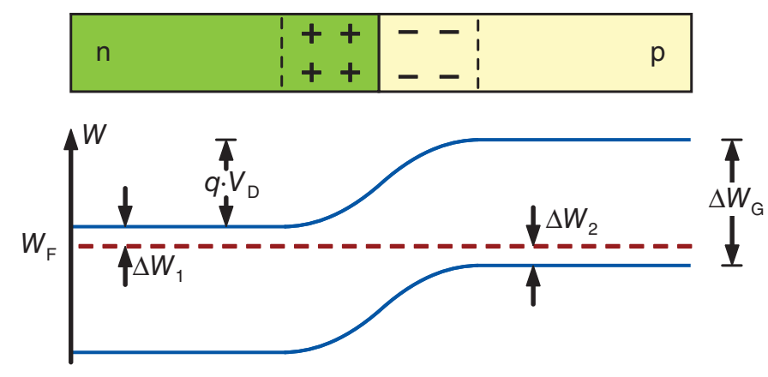
p-n перехід

Slide 13
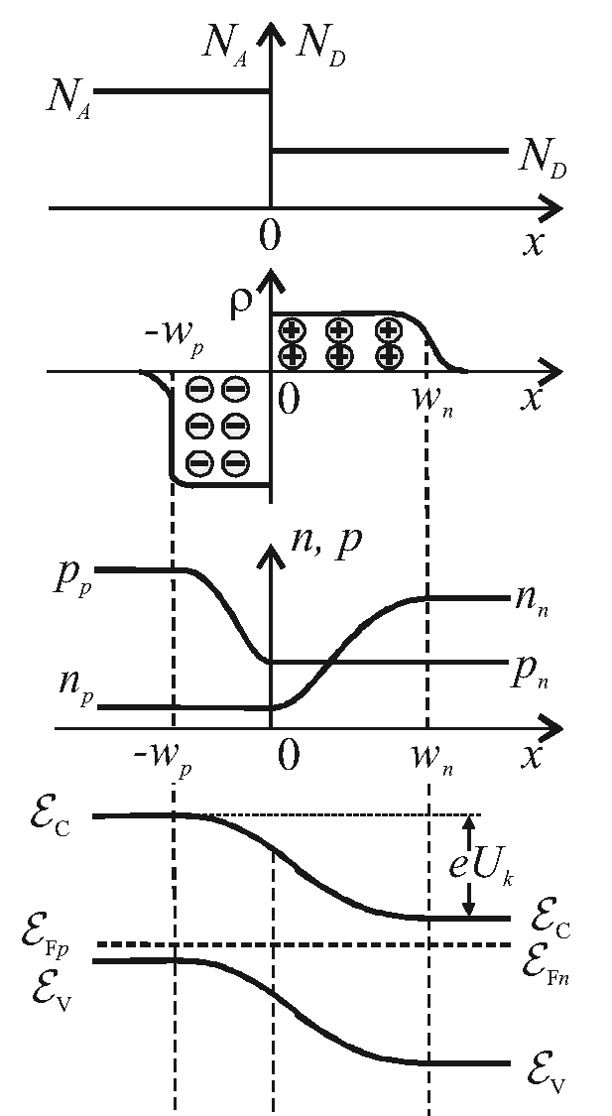
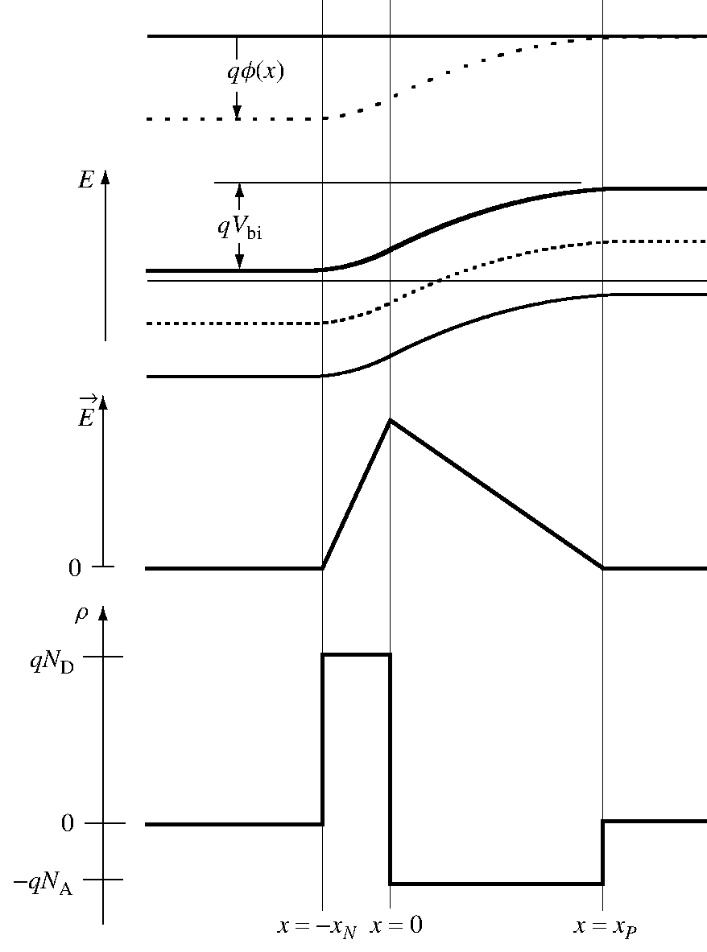
p-n перехід

Slide 14
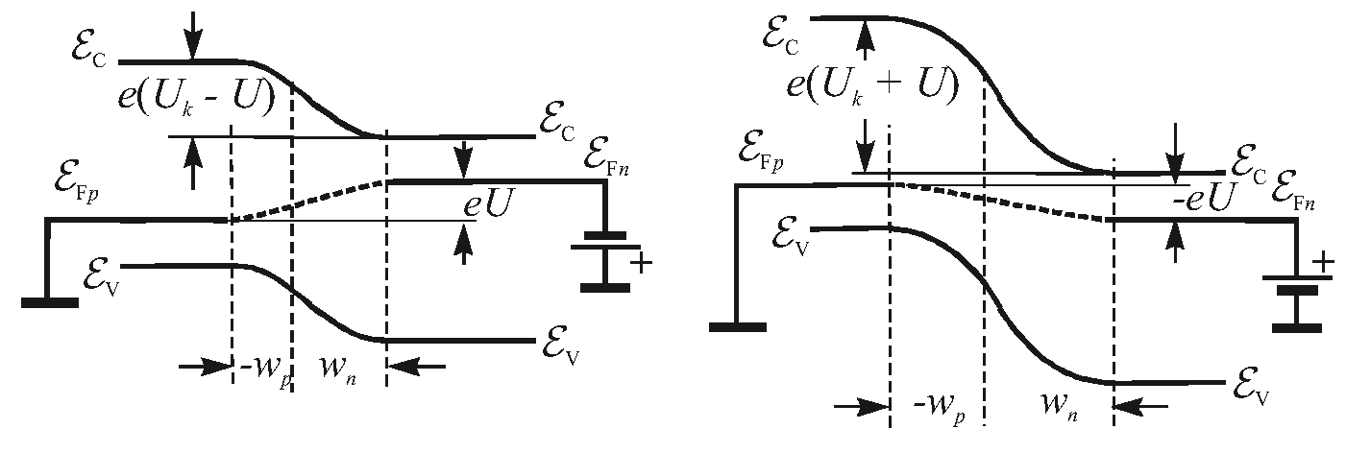
p-n перехід, зміщення

Slide 15
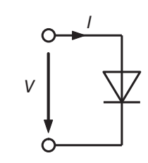
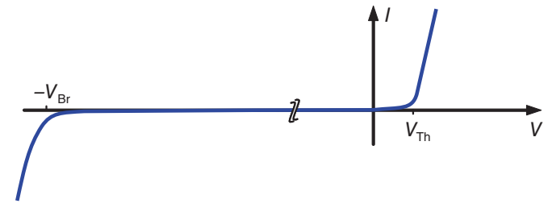
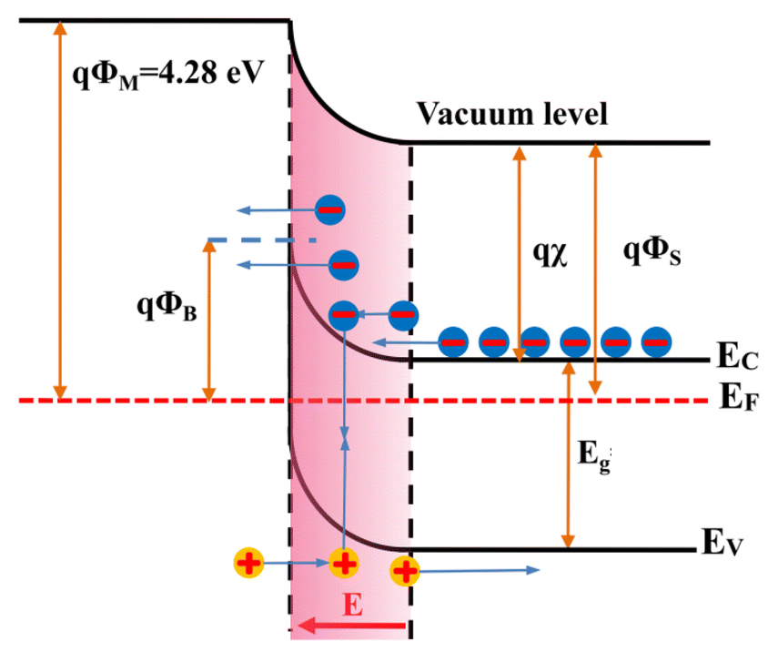
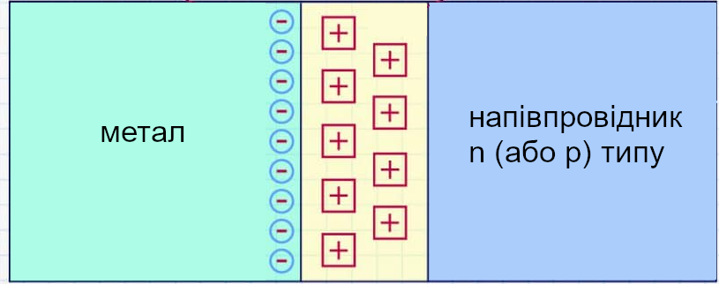
p-n перехід

Slide 16
p-n перехід

Slide 17
p-n перехід

Slide 18
Кулонівська блокада

Slide 19
Со-тунелювання

